Slide 1
Linux中的进程通信

Slide 2
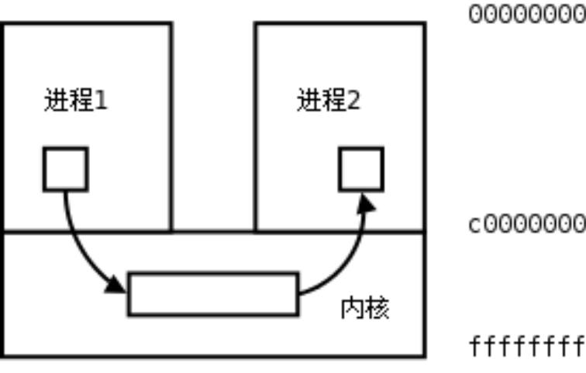
？问题 ？
进程各自独立，各有各的内存空间，任何一个进程的内存在另一个进程中都看不到，那么他们通过什么交换信息？
  通过内核、磁盘文件、共享内存等！
  如：在内核中开辟一块缓冲区，进程1把数据从用户空间拷到内核缓冲区，进程2再从内核缓冲区把数据读走
IPC——InterProcess Communication。信号量、管道、共享内存等都可算是一种IPC对象。

Slide 3
进程间通信有如下一些目的：
数据传输：一个进程需要将它的数据发送给另一个进程，发送的数据量在一个字节到几兆字节之间。
共享数据：多个进程想要操作共享数据，一个进程对共享数据的修改，别的进程应该立刻看到。
通知事件：一个进程需要向另一个或一组进程发送消息，通知它（它们）发生了某种事件（如进程终止时要通知父进程）。
资源共享：多个进程之间共享同样的资源。为了作到这一点，需要内核提供锁和同步机制。
进程控制：有些进程希望完全控制另一个进程的执行（如Debug进程），此时控制进程希望能够拦截另一个进程的所有陷入和异常，并能够及时知道它的状态改变。
Notes:
gdb进程控制

Slide 4
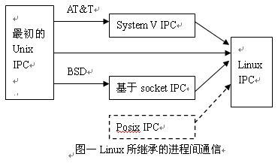
Linux进程间通信（IPC）由以下几部分发展而来：
  UNIX进程间通信方式包括：管道、有名管道（FIFO）、信号。
  System V进程间通信方式包括：System V消息队列、System V信号灯、System V共享内存。
  POSIX进程间通信包括：POSIX消息队列、POSIX信号灯、POSIX共享内存。

Slide 5
System V标准
属于linux自己的接口标准，目前大量的应用都是使用System V标准实现。
POSIX标准
Portable Operating System Interface表示可移植操作系统接口，电子电气工程协会IEEE最初开发POSIX标准，是为了提高UNIX环境下应用程序的可移植性。然而，POSIX并不局限于UNIX，许多其他的操作系统也都支持POSIX

Slide 6
linux进程间通信是从UNIX（管道、FIFO、信号）、 System V（ 消息队列、信号灯、共享内存）、socket等多方面发展而来。
现在linux使用的进程间通信方式有：
（1）管道（pipe）和有名管道（FIFO）
（2）信号（signal）
（3）消息队列
（4）共享内存
（5）信号量
（6）套接字（socket）

Slide 7
两种进程间通信形式
非即时通信
包括共享内存、邮箱、管道等方式，此外还可以采用网络接口，使用网络回环地址进行通信。
即时通信
要求信息到达对方时要立即被多方所知晓，最主要的方式就是信号。

Slide 8
1
管道通信
2
信号
3
共享内存*

Slide 9
一、管道通信
1.管道是什么
管道是单向的、先进先出的、无结构的、固定大小的字节流，它把一个进程的标准输出和另一个进程的标准输入连接在一起。
写进程在管道的尾端写入数据，读进程在管道的首端读出数据。
数据读出后将从管道中删除，其它读进程都不能再读到这些数据。管道提供了简单的流控制机制。进程试图读空管道时，在有数据写入管道前，进程将一直阻塞。同样，管道已经满时，进程再试图写管道，在其它进程从管道中移走数据之前，写进程将一直阻塞。
Notes:
Ls –l|wc –l
该命令首先创建两个进程，一个对应于ls –l,另一个对应于ｗｃ －ｌ．然后把第１个进程的标准输出设为第２个进程的标准输入
应用程序也可以通过管道连接起来

Slide 10
管道
无名管道（管道） 位于内存，用于父进程和子进程之间的通信
有名管道（命名管道） 位于文件系统中，用于运行于同一系统中的任意两个进程间的通信。

Slide 11
匿名管道的实现原理
通过调用pipe函数创建管道供进程通信。
#include <unistd.h>
int pipe(int filedes[2])
  调用该函数时会在内核开辟一块用于通信的缓冲区（称为管道）
  管道有一个读端一个写端，通过参数传出给两个文件描述符分别对应管道的读写端：filedes[0]指向管道的读端；filedes[1]指向管道的写端
  所以管道在用户程序看起来就像一个打开的文件，通过read(filedes[0]);或者write(filedes[1]);向该文件读写数据其实就是读写内核缓冲区。
  pipe函数调用成功返回0，调用失败返回-1。

Slide 12
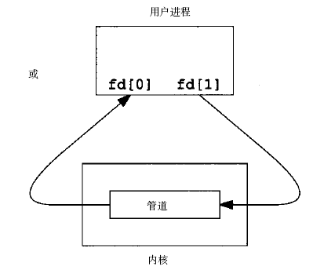
注意：fd[0] 用于读取管道，fd[1] 用于写入管道。
图1 linux中管道与文件描述符的关系

Slide 13
#include <unistd.h>
#include <stdio.h>
#include <stdlib.h>
int main()
{
int pipe_fd[2];
if(pipe(pipe_fd)<0)
{
printf("pipe create error\n");
return -1;
}
else
printf("pipe create success\n");
close(pipe_fd[0]);
close(pipe_fd[1]);
}

Slide 14
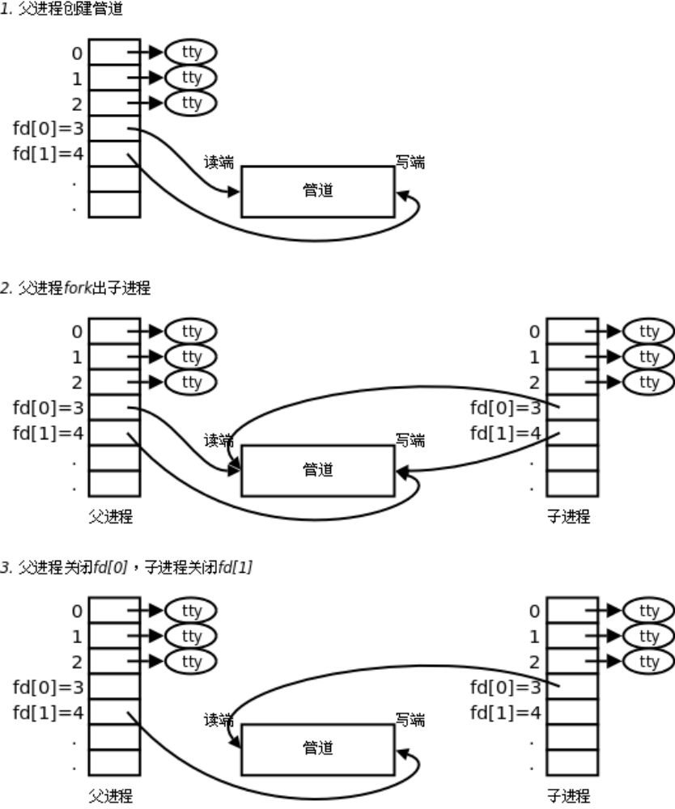
必须在系统调用fork( )前调用pipe( )，否则子进程将不会继承文件描述符。

Slide 15
实例：pipe_rw（父进程写，子进程读）
int main()
{
int pipe_fd[2];
pid_t pid;
char buf_r[100];
int r_num;
/*创建管道*/
if(pipe(pipe_fd)<0)
{
printf("pipe create error\n");
return -1;
}

Slide 16
/*创建子进程*/
if((pid=fork())==0)
{
printf("\n");
close(pipe_fd[1]);
sleep(2); /*为什么要睡眠*/
if((r_num=read(pipe_fd[0],buf_r,100))>0)
{
printf( "%d numbers read from the pipe is %s\n",r_num,buf_r);
}
close(pipe_fd[0]);
exit(0);
}

Slide 17
else if(pid>0)
{
close(pipe_fd[0]);
if(write(pipe_fd[1],"Hello",5)!=-1)
printf("parent write1 Hello!\n");
if(write(pipe_fd[1]," Pipe",5)!=-1)
printf("parent write2 Pipe!\n");
close(pipe_fd[1]);
sleep(3);
waitpid(pid,NULL,0); /*等待子进程结束*/
exit(0);
}
return 0;
}

Slide 18
无名管道：
（1）只支持单向数据流
（2）只能用于具有亲缘关系的进程
（3）没有名字
（4）缓冲区有限，管道只存在于主存中，大小为一个页面（linux中通常为4096）
（5）所传送的是无格式字节流

Slide 19
管道与文件的区别
管道与普通文件读写区别就在于为了协调双方的通信，管道通信机制提供以下三方面的协调能力：
互斥。当一个进程正在对pipe进行读/写操作时，另一个进程必须等待。
同步。当写(输入)进程把一定数量(如4KB)数据写入pipe后，便去睡眠等待，直到读(输出)进程取走数据后，再把它唤醒。当读进程读到一空pipe时，也应睡眠等待，直至写进程将数据写入管道后，才将它唤醒。
对方是否存在。只有确定对方已存在时，方能进行通信。

Slide 20
2.命名管道（FIFO）
1）允许无亲缘关系进程间的通信。
FIFO提供一个路径名与它创建的管道文件关联，即使与FIFO的创建进程不存在亲缘关系的进程，只要可以访问该路径，就能够彼此通过FIFO相互通信
2）不同于匿名管道只是临时对象，FIFO以文件形式存在于文件系统中。

Slide 21
3）文件操作方式基于“先进先出”原理
FIFO严格遵循先进先出（first in first out），读总是从开始处返回数据，写则把数据添加到末尾。它们不支持诸如lseek()等文件定位操作。

Slide 22
FIFO的创建与使用
  #include <sys/types.h>
  #include <sys/stat.h>
  int mkfifo(const char * pathname,
  mode_t mode) ;
返回值：若成功则为0，若出错则为- 1
第一个参数是一个普通的路径名，也就是创建后FIFO的名字。若是一个已经存在的路径名时，会返回EEXIST错误；
第二个参数与打开普通文件的open()函数中的mode 参数相同。详细参数可见man 2 open。
Notes:
FIFO相关出错信息：
EACCES (无存取权限)
EEXIST (指定文件不存在)
ENAMETOOLONG (路径名太长)
ENOENT (包含的目录不存在)
ENOSPC (文件系统剩余空间不足)
ENOTDIR (文件路径无效)
EROFS (指定的文件存在于只读文件系统中)

Slide 23
管道创建成功后，要想通过管道进行数据交换，还必须进行管道的打开操作，通过调用open进行
#define FIFO "/tmp/myfifo“
fd=open(FIFO,O_RDONLY|O_NONBLOCK);
fd=open(FIFO,O_RDONLY);
非阻塞标志（O_NONBLOCK）产生下列影响：
（1）当使用O_NONBLOCK 旗标时，打开FIFO 文件来读取的操作会立刻返回，但是若还没有其他进程打开FIFO 文件来读取，则写入的操作会返回ENXIO 错误代码。
（2）没有使用O_NONBLOCK 旗标时，打开FIFO 来读取的操作会等到其他进程打开FIFO文件来写入才正常返回。同样地，打开FIFO文件来写入的操作会等到其他进程打开FIFO 文件来读取后才正常返回。
Notes:
类似于管道，若写一个尚无进程为读而打开的FIFO，则产生信号SIGPIPE。若某个FIFO的最后一个写进程关闭了该FIFO，则将为该FIFO的读进程产生一个文件结束标志。

Slide 24
FIFO相关出错信息：
  EACCES (无存取权限)
  EEXIST (指定文件不存在)
  ENAMETOOLONG (路径名太长)
  ENOENT (包含的目录不存在)
  ENOSPC (文件系统剩余空间不足)
  ENOTDIR (文件路径无效)
  EROFS (指定的文件存在于只读文件系统中)

Slide 25
命名管道在shell中的简单举例
打开两个虚拟控制台
在一个控制台下执行命令
  mkfifo –m 755 namedpipe
  cat namedpipe ‘相当于读打开，但是没有数据写入，所以会阻塞在这里
在一个控制台下
  echo “I write to namedpipe” >namedpipe
Notes:
Mkfifo –m 0644 /tmp/cmd_pipe
Cat cmd_pipe
另一个终端 echo hi>cmd_pipe

Slide 26
编程操作命名管道
#include <stdio.h>
#include <unistd.h>
#include <string.h>
#include <stdlib.h>
#include <sys/types.h>
#include <sys/stat.h>
1）建立管道
int main (int argc, char *argv[] )
{
if ( argc != 2 ){
printf("USEMSG: create_fifo {fifoname}\n");
exit (1); }
char *pipefile;
pipefile=argv[1];
//pipefile=“/tmp/mypipefile”
// 使用mkfifo函数创建一个FIFO管道
if ( ( mkfifo (pipefile, 0666 )) < 0) {
perror ( “failed to mkfifo” );
exit ( 1 ); }
printf("mkfifo successed.name is %s\n",pipefile);
return 0;
}
运行测试：
gcc mypipe.c –o mypipe
./mypipe pipefile
建立了一个命名管道pipefile

Slide 27
#include <sys/types.h>
#include <sys/stat.h>
#include <errno.h>
#include <fcntl.h>
#include <stdio.h>
#include <stdlib.h>
#include <string.h>
#define FIFO "/tmp/myfifo"
2）两个进程通信，一个进程负责读，另一个进程负责写.
main(int argc,char** argv)
{ char buf_r[100];
int fd;
int nread;
/* 创建管道 */
if((mkfifo(FIFO,O_CREAT|O_EXCL)<0)&&(errno!=EEXIST))
printf("cannot create fifoserver\n");
printf("Preparing for reading bytes...\n");
memset(buf_r,0,sizeof(buf_r));
/* 打开管道 */
fd=open(FIFO,O_RDONLY|O_NONBLOCK);
if(fd==-1)
{ perror("open");
exit(1);
}
while(1)
{ memset(buf_r,0,sizeof(buf_r));
if((nread=read(fd,buf_r,100))==-1)
{
if(errno==EAGAIN)
printf("no data yet\n");
}else
printf("read %s from FIFO\n",buf_r);
sleep(1);
}
pause(); /*暂停，等待信号*/
unlink(FIFO); //删除文件}

Slide 28
#include <sys/types.h>
#include <sys/stat.h>
#include <errno.h>
#include <fcntl.h>
#include <stdio.h>
#include <stdlib.h>
#include <string.h>
#define FIFO_SERVER "/tmp/myfifo"
main(int argc,char** argv)
{ int fd;
char w_buf[100];
int nwrite;
/*打开管道*/
fd=open(FIFO_SERVER,O_WRONLY|O_NONBLOCK);
if(argc==1)
{ printf("Please send something\n");
exit(-1);
}
strcpy(w_buf,argv[1]);
/* 向管道写入数据 */
if((nwrite=write(fd,w_buf,100))==-1)
{ if(errno==EAGAIN)
printf("The FIFO has not been read yet.Please try later\n");
}
else
printf("write %s to the FIFO\n",w_buf);
}

Slide 29
标准流管道(略)
与linux中文件操作有文件流的标准I/O一样，管道的操作也支持基于文件流的模式。 popen/pclose和标准文件输入/输出流中的fopen() / fclose()十分相似。
popen();
FILE *popen ( char *command, char *type);
  返回值：如果成功，返回一个新的文件流。如果无法创建进程或者管道，返回NULL。
  管道中数据流的方向是由第二个参数type控制的。此参数可以是r或者w，分别代表读或写。但不能同时为读和写。
pclose();
int pclose( FILE *stream );
  库函数pclose( )在使用popen( )创建的进程上执行wait4( )函数。当它返回时，它将破坏管道和文件系统。 返回系统调用wait4( )的状态。如果stream无效，或者系统调用wait4( )失败，则返回 -1。
  注意此库函数等待管道进程运行结束，然后关闭文件流。
注意：popen()创建的管道必须使用pclose( )关闭。

Slide 30
二、linux信号
信号是软件中断。信号(signal)机制是Unix系统中最为古老的进程之间的通信机制。它用于在一个或多个进程之间传递异步信号。

Slide 31
信号由内核为进程产生，主要的信号源如下：
  异常：进程运行过程中出现异常；
  其它进程：一个进程可以向另一个或一组进程发送信号；
  终端中断：Ctrl-C，Ctrl-\等；
  作业控制：前台、后台进程的管理；
  分配额：CPU超时或文件大小突破限制；
  通知：通知进程某事件发生，如I/O就绪等；
  报警：计时器到期。
举例：
  当用户按某些终端键时，产生信号。在终端上按DELETE键通常产生中断信号（SIGINT）。
  硬件异常产生信号：除数为0、无效的存储访问等等。
  用户可用kill命令将信号发送给其他进程。常用此命令终止一个失控的后台进程。
  进程用kill函数可将信号发送给另一个进程或进程组。

Slide 32
几个常见的信号。
  SIGHUP： 从终端上发出的结束信号；
  SIGINT： 来自键盘的中断信号（Ctrl-C）；
  SIGQUIT：来自键盘的退出信号（Ctrl-\）；
  SIGFPE： 浮点异常信号（例如浮点运算溢出）；
  SIGKILL：该信号结束接收信号的进程；
  SIGALRM：进程的定时器到期时，发送该信号；
  SIGTERM：kill 命令发出的信号；
  SIGCHLD：标识子进程停止或结束的信号；
  SIGSTOP：来自键盘（Ctrl-Z）或调试程序的停止执行信号
还可以通过命令“kill -l”获取linux支持的信号列表。
Notes:
Linux 中的信号：
1) SIGHUP 2) SIGINT 3) SIGQUIT 4) SIGILL
5) SIGTRAP 6) SIGIOT 7) SIGBUS 8) SIGFPE
9) SIGKILL 10) SIGUSR1 11) SIGSEGV
12) SIGUSR2 13) SIGPIPE 14) SIGALRM
15) SIGTERM 17) SIGCHLD 18) SIGCONT
19) SIGSTOP 20) SIGTSTP 21) SIGTTIN
22) SIGTTOU 23) SIGURG 24) SIGXCPU
25) SIGXFSZ 26) SIGVTALRM 27) SIGPROF
28) SIGWINCH 29) SIGIO 30) SIGPWR

Slide 33
信号处理
可以要求系统在某个信号出现时按照下列三种方式中的一种进行操作。
  忽略此信号 SIGKILL和SIGSTOP。这两种信号不能被忽略
  捕捉信号，执行用户希望的动作
  执行系统默认动作 对大多数信号的系统默认动作是终止该进程

Slide 34
信号的处理
当系统捕捉到某个信号时，可以忽略该信号或是使用指定的处理函数来处理该信号，或者使用系统默认的方式。
信号处理的主要方法有两种，一种是使用简单的signal函数，另一种是使用信号集函数组。

Slide 35
信号安装函数：signal()和sigaction()
设置某个信号的处理函数
包含头文件 #include<signal.h>

Slide 36
signal()
#include <signal.h>
void (*signal (int signo, void (*func)(int)))(int)
返回：成功则为以前的信号处理配置，若出错则为SIG_ERR
func的值是：
(a)常数SIG_IGN 忽略此信号
(b)常数SIG_DFL 按系统默认方式处理
(c)信号处理函数名 使用该函数处理
signal函数原型太复杂了，如果使用下面的typedef，则可使其简化。
typedef void sign(int);
sign *signal(int, sign *);
Notes:
如果指定SIG_IGN ，则向内核表示忽略此信号（有两个信号SIGKILL和SIGSTOP不能忽略）。如果指定SIG_DFL，则表示接到此信号后的动作是系统默认动作。当指定函数地址时，我们称此为捕捉此信号。我们称此函数为信号处理程序（signal handler）或信号捕捉函数（signal-catching function）。

Slide 37
实例：mysignal.c
#include <signal.h>
#include <stdio.h>
#include <stdlib.h>
void my_func(int sign_no)
{
if(sign_no==SIGINT)
printf("I have get SIGINT\n");
else if(sign_no==SIGQUIT)
printf("I have get SIGQUIT\n");
}
int main()
{
printf("Waiting for signal SIGINT or SIGQUIT \n ");
//信号处理函数
signal(SIGINT, my_func);
signal(SIGQUIT, my_func);
pause();
exit(0);
}

Slide 38


运行测试
gcc mysignal.c -o mysignal
./mysignal
执行 ps –aux 查看运行程序id
通过kill 命令发送信号给该进程

Slide 39
信号发送
发送信号的主要函数有kill()、raise()、alarm()、setitimer()和pause（）
kill 和raise
区别：
kill()不仅可以中止进程，也可以向进程发送其他信号。
与kill函数不同的是，raise()函数运行向进程自身发送信号。
函数原型：
#include <sys/types.h>
#include <signal.h>
int kill(pid_t pid, int signo) ;
int raise(int signo) ;
两个函数返回：若成功则为0，若出错则为-1。

Slide 40
kill的pid参数有四种不同的情况：
pid>0 将信号发送给进程ID为pid的进程。
pid == 0 将信号发送给其进程组I D等于发送进程的进程组ID。
pid < 0 将信号发送给进程组ID等于pid绝对值的进程。
pid ＝＝－1 将信号发给除了1号进程和自身以外的所有进程

Slide 41
pause（）
pause函数使调用进程挂起直至捕捉到一个信号。
#include <unistd.h>
int pause(void);
返回：-1，errno设置为EINTR
只有执行了一个信号处理程序并从其返回时，pause才返回。

Slide 42
利用定时器产生信号也较常见
alarm
经过设置一个seconds秒后自动产生SIGALRM信号，注册有定时器的进程就会收到相应的信号。每个进程只
  #include <unistd.h>
  unsigned int alarm(unsigned int seconds) ;
  每个进程只能有一个定时器时间。如果调用alarm时进程已经设定过定时器，则该定时器时间剩余值作为alarm函数调用的返回值，该定定时器时间将被alarm规定的新值替换，如果alarm的seconds值为0，则取消以前的定时器时间。

Slide 43
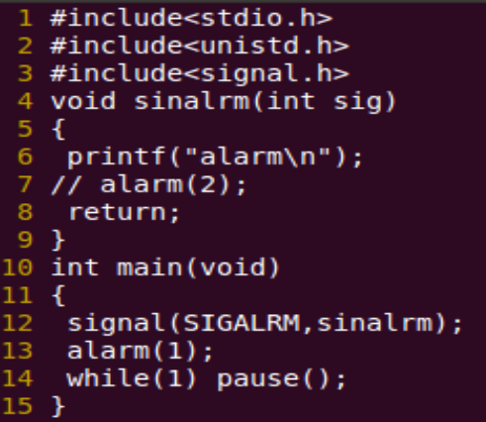
示例：alarm.c
测试运行分析结果

Slide 44
setitimer
  #include <sys/time.h>
  int setitimer(int which, const struct itimerval *new, struct itimerval *old);
  不同的定时器类型分别发送不同的信号：ITIMER_REAL(SIGALRM)，以系统真实的时间来计算ITIMER_VIRTUAL(SIGVTALRM)，以进程在用户态下花费的时间来计算
  TIMER_PROF(SIGPROF)，以该进程在用户态下和内核态下所花费的时间来计算。

Slide 45
信号处理与定时器结合使用
定义定时器a——struct itimerval
初始化a
  a.it_interval——规定的时间间隔
  a.it_value——该值不断减1，表示剩余的时间
注册定时器 setitimer(ITIMER_REAL,a,NULL)
  定时器注册不同的类型，时间到时发送的信号不同。
注册信号处理函数 signal()
把各种信号注册到某个函数，在函数中针对各种不同信号可编写不同的处理代码

Slide 46
原型：
#include <sys/time.h>
int setitimer(int which,const struct itimerval *new,struct itimerval *old)
which是定时器类型选项：
ITIMER_REAL 系统真实的时间（进程走过的实际时间），送出SIGALRM信号
ITIMER_VIRTUAL 进程在用户态下花费的时间（进程走过的虚拟时间，发送SIGVTALRM信号
ITIMER_PROF 进程在用户态和内核态下花费的时间，发出SIGPROF信号

Slide 47
new 指向一个itimerval类型的结构，该结构指定定时器初始的持续时间（以秒和微秒为单位）
old 可选，指向一个itimerval类型的结构，函数将先前定时器的参数填充到该结构中
struct itimerval{
struct timeval it_interval; //指定时间间隔
struct timeval it_value;//指定初始定时时间
};
struct timeval{
long tv_sec; //秒
long tv_usec; //微秒
};
结构体见教材p152
Notes:
It_interval 指定时间间隔
如果只指定it_value，就是实现一次定时；如果同时指定it_interval,则超时后，系统会重新初始化it_value为it_interval，实现重复定时

Slide 48
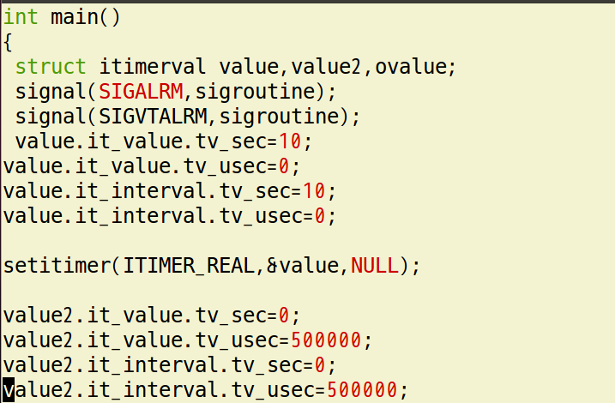
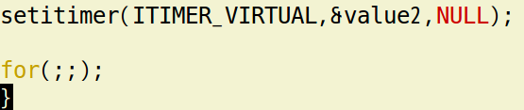
例：每隔10秒发出一个SIGALRM，每隔0.5秒发出一个SIGVTALRM信号
setitimertest.c

Slide 49
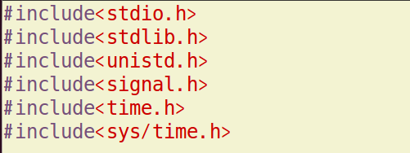
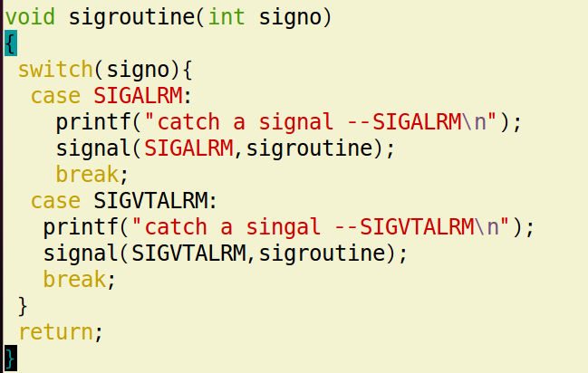

Slide 50
三、共享内存
共享内存实际上就是内存一个区域(段)的映射，而这个区域可以被更多的进程所共享。
  IPC机制中最快的一种形式，因为它不需要中间环节，而把信息直接从一个内存段映射到调用进程的地址空间。
  一个段可以直接由一个进程创建，随后，可以有任意多的进程对其读和写。但是，一旦内存被共享之后，对共享内存的访问同步需要由其他 IPC 机制，例如信号量来实现。
  Linux 对共享内存的存取是通过对访问键和访问权限的检查来控制的。

Slide 51
共享内存
共享内存区域是被多个进程共享的一部分物理内存。
进程的虚拟地址可以映射到任意一处物理地址，如果多个进程都把共享内存区域（IPC）映射到自己的虚拟地址空间，则这些进程就都可以直接访问该共享内存区域，从而可以通过该区域进行通信。

Slide 52
共享内存
共享内存是进程间共享数据的一种最快的方法，一个进程向共享内存区域写入了数据，共享这个内存区域的所有进程就可以立刻看到其中的内容。
管道和消息队列等通信方式，需要在主存和用户空间进行4次数据复制，而共享主存只需要2次复制数据，一次从输入文件到共享主存区，一次从共享主存区到输出文件。

Slide 53
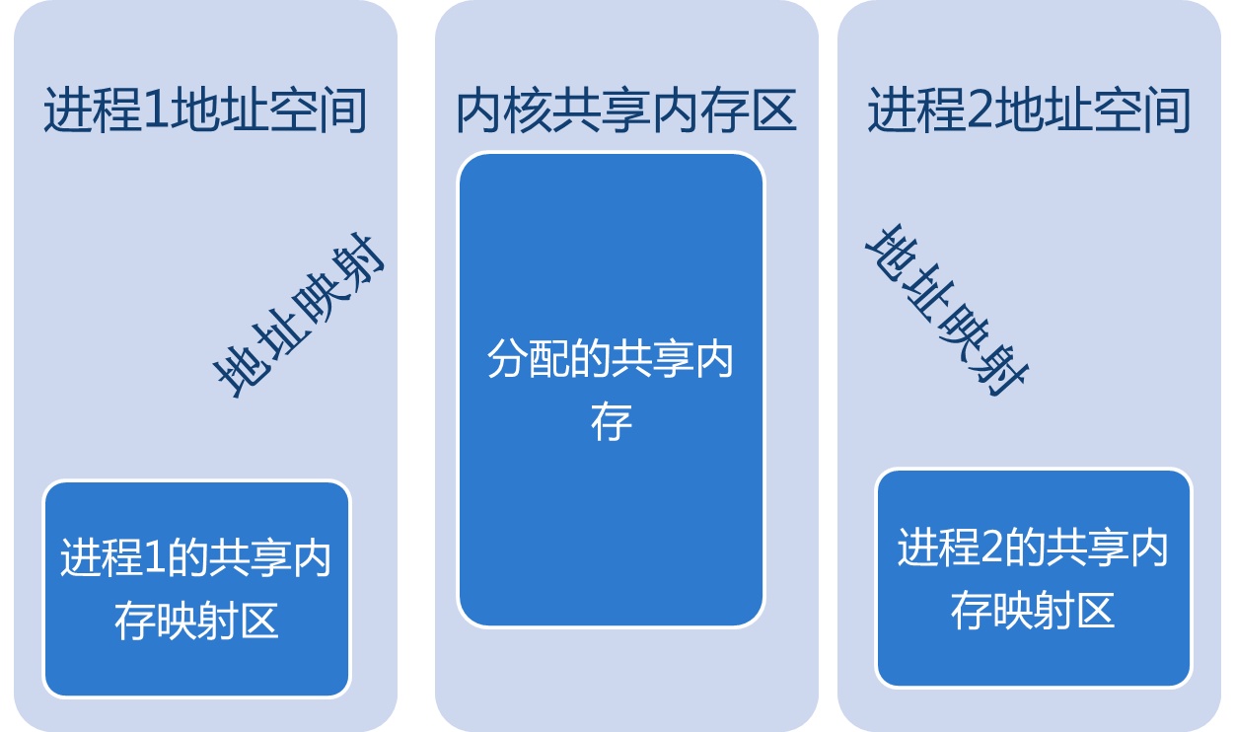
共享内存原理示意图

Slide 54
共享内存实现分为两个步骤:
（1）创建共享内存，使用shmget函数。
（2）映射共享内存，将这段创建的共享内存映射到具体的进程空间去，使用shmat函数。
创建共享内存
shmget
映射共享内存
shmat
共享内存读写
解除映射
shmdt

Slide 55
Linux对共享内存通信也提供了4个系统调用函数：
shmget() 创建共享内存
shmat() 映射共享内存
shmdt() 撤消映射
shmctl() 共享内存的控制
下面分别予以介绍。

Slide 56
系统调用：shmget( ) ;
原型：int shmget ( key_t key, int size, int shmflg );
功能：用于创建、获得一个共享主存区，获得一个内部标识为shmid的共享存储区
key标识共享内存的键值：0/IPC_PRIVATE，当key取值为IPC_PRIVATE时，shmget()创建一个新的共享内存；
size是大小（以字节计），如果正在创建一个新区，则需指定size，如果是正在访问的一个现存区，则将size指定为0；
shmflg 用户设置的标志，可以使用0666|IPC_CREAT，表示任意进程可读可写。
返回值：如果成功，返回共享内存段标识符。 如果失败，则返回- 1：
Notes:
Key 为IPC_PRIVATE时，键值为0
也可以调用ftok产生一个唯一的关键字值

Slide 57
系统调用：shmat();
功能：逻辑上将内部标识符为shmid的共享存储区附接到进程的虚拟地址空间shmaddr。
原型：void *shmat ( int shmid, char *shmaddr, int shmflg);
返回值：如果成功，则返回共享内存段连接到进程中的地址。
如果失败，则返回- 1；
shmid：共享主存的标识符；
shmaddr:一般情况下为NULL，使系统用进程中的首个适用地址来映射共享主存，并把地址赋给shmaddr;
flag:表示读写权限，常取值为0，表示可读可写。

Slide 58
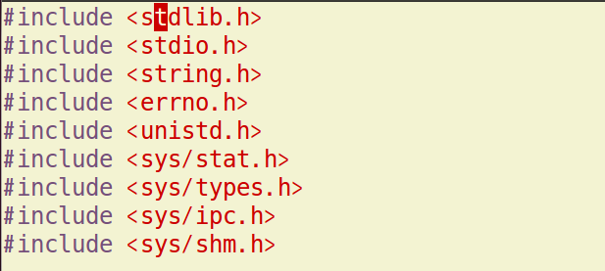
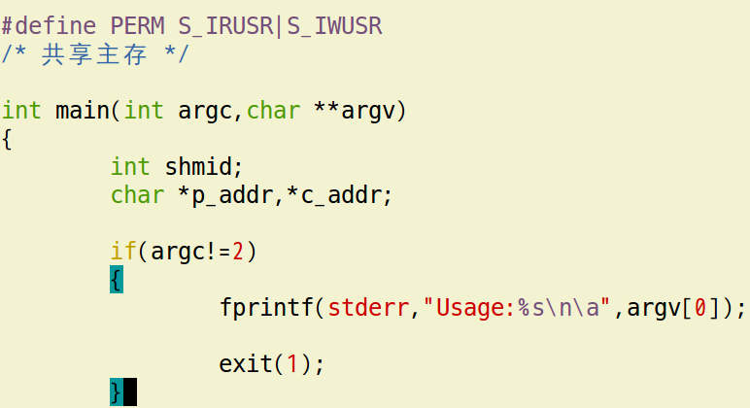

Slide 59
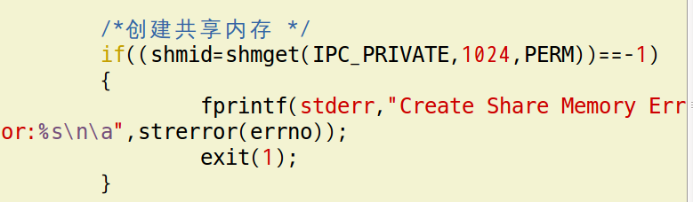

Slide 60
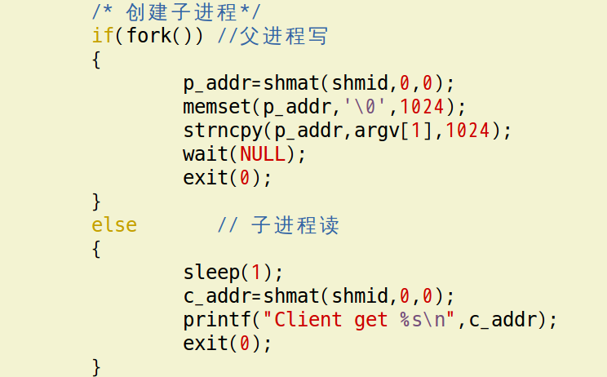

Slide 61
当一个进程不在需要共享的内存段时，它将会把内存段从其地址空间中脱离。
系统调用：shmdt();
调用原型：int shmdt ( char *shmaddr );
返回值：成功返回0，如果失败，则返回- 1：
shmctl(shmid,IPC_RMID,NULL);
删除共享内存

Slide 62
共享内存通信实现方法（自学参考）
发送进程：
1．使用系统调用函数shmget()创建或者获取指定key值的共享内存；
2．使用系统调用函数shmat()，将该共享内存附接到自己的虚拟地址空间；
3.将需要发送的信息写入共享内存，方法有以下几种：
①．每条信息都以追加的方式写入，可以使用C语言提供的字符串追加函数strcat(viraddr， buffer)，该函数的功能是将buffer中的字符串追加到由viraddr附接的共享存储区的尾部。其中，viraddr是请求得到的共享内存的地址，buffer是用户进程中请求的用来存放信息的字符缓冲区。
②．每条信息都以覆盖的方式写入，可以使用strcpy(viraddr，buffer)函数将buffer中的字符串复制到viraddr指向的共享内存中，则该共享内存中就只有当前复制进来的信息，以前复制的信息被覆盖了。
③．共享内存定义为数值型变量，则可以将*viraddr作为数值型变量对其进行操作。例如将其赋值为0可以使用：*viradd=0。
④．共享内存定义为数值型数组，则可以将viraddr[i]作为下标变量使用。例如将其赋值为0可以使用： viradd[i]=0。
4.使用系统调用函数shmdt()，断开共享内存。

Slide 63
接收进程：
1. 用系统调用函数shmget();创建或者获取指定key值的共享内存；
2. 用系统调用函数shmat();将该共享内存附接到自己的程序空间；
3．将共享内存中的信息输出;或取出存放到其它数据块中；
4．使用系统调用函数shmdt();断开共享内存。
5．如果不再使用共享内存时，使用系统调用函数shmctl()将其撤消，格式为：shmctl(shmid,IPC_RMID,0);

Slide 64
结论：
2.共享内存涉及到了存储管理以及文件系统等方面的知识，深入理解其内部机制有一定的难度，关键还要紧紧抓住内核使用的重要数据结构。系统V共享内存是以文件的形式组织在特殊文件系统shm中的。通过shmget可以创建或获得共享内存的标识符。取得共享内存标识符后，要通过shmat将这个内存区映射到本进程的虚拟地址空间。
1. 共享内存允许两个或多个进程共享一给定的存储区，因为数据不需要来回复制，所以是最快的一种进程间通信机制。共享内存可以通过mmap()映射普通文件（特殊情况下还可以采用匿名映射）机制实现，也可以通过系统V共享内存机制实现。应用接口和原理很简单，内部机制复杂。为了实现更安全通信，往往还与信号灯等同步机制共同使用。

Slide 65
共享内存通信应用举例
main()
{
int shmid; //定义共享内存内部标识shmid
char *viraddr; //定义附接共享内存的虚拟地址
char buffer[BUFSIZ]; //定义存放信息的字符串
shmid=shmget(1234,BUFSIZ,0666|IPC_CREAT);
//创建共享内存
viraddr=(char*)shmat(shmid, 0,0); //附接到进程的虚拟地址空间
[例1]用共享内存的通信方法来实现例4-5的功能，通过先运行发送进程然后再运行接收进程的方式来实现同步。
发送进程 sndshm.c
#include<stdio.h>
#include<stdlib.h>
#include<string.h>
#include<unistd.h>
#include<sys/types.h>
#include<linux/shm.h>

Slide 66
共享内存通信应用举例
while(1) //循环输入信息
{
puts("Enter some text:");
fgets(buffer,BUFSIZ,stdin); //从键盘输入信息
strcat(viraddr,buffer); //采用追加方式写到共享内存
if(strncmp(buffer,"end",3)==0) //输入为“end”时结束
break;
}
shmdt(viraddr); //断开附接
exit(0);
}

Slide 67
共享内存通信应用举例
shmid=shmget(1234,BUFSIZ,0666|IPC_CREAT);
//获取共享内存
viraddr=shmat(shmid, 0,0);
//附接到进程的虚拟地址空间
printf("Your message is :\n%s",viraddr);
//输出信息内容
shmdt(viraddr); //断开附接
shmctl(shmid,IPC_RMID,0);
//撤消共享内存
exit(0);
}
接收进程 rcvshm.c
#include<stdio.h>
#include<stdlib.h>
#include<string.h>
#include<unistd.h>
#include<sys/types.h>
#include<linux/shm.h>
main()
{
int shmid;
char *viraddr;

